Slide 1
primera guerra mundial Antecedentes y Causas
Departamento de Historia y Ciencias Sociales
Antecedentes
 | Guerras Balcánicas
 | Ambiente belicista
 | Formación de Alianzas
Causas
 | Imperialismo
 | Nacionalismo
 | La Paz Armada
El detonante directo de la Primera Guerra Mundial fue El asesinato del archiduque Astro-húngaro Francisco Fernando, por Parte de la asociación secreta denominada “La mano Negra”

Slide 2









La Primera Guerra Mundial
Departamento de Historia y Ciencias Sociales
La Primera Guerra Mundial fue un conflicto bélico que tuvo cabida entre los años 1914 y 1918 en el que se vieron involucradas las grandes potencias industriales europeas de la época y a su vez, se extendió hacia otros continentes, por lo que generó muchas y graves consecuencias a nivel mundial.
En esta Guerra las distintas potencias se agruparon en dos bandos, los cuales son:

Slide 3
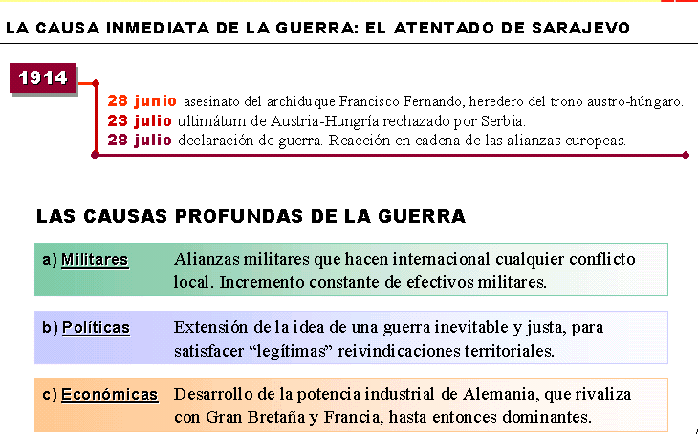
Departamento de Historia y Ciencias Sociales

Slide 4
PREGUNTAS
Departamento de Historia y Ciencias Sociales
¿A qué se conoce como Primera Guerra Mundial o Gran Guerra?
Señale antecedentes y causas de la I Guerra Mundial.
Indique bandos en conflicto.
Ubique sistemas de alianzas y crisis políticas en el mapa de Europa.
¿Cuál fue la causa inmediata de la I Guerra Mundial?
¿cuál era el ambiente en Europa, previo a la I Guerra Mundial?
¿En qué consistía el ultimátum hecho por Austria-Hungría a Serbia?
¿Cómo se activó el sistema de alianzas tras el asesinato del archiduque de Austria- Hungría?

Slide 5
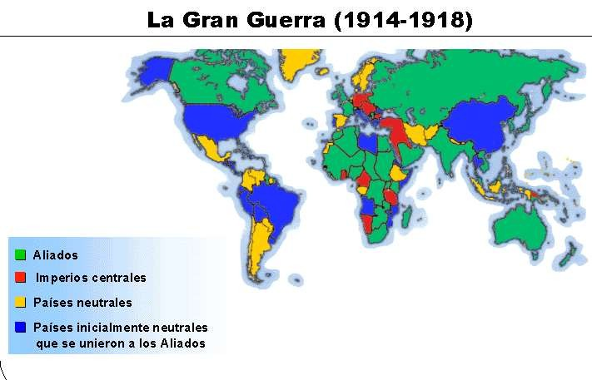
IMPERIOS COLONIALES EUROPEOS PREVIOS A LA I GUERRA MUNDIAL
Departamento de Historia y Ciencias Sociales

Slide 6
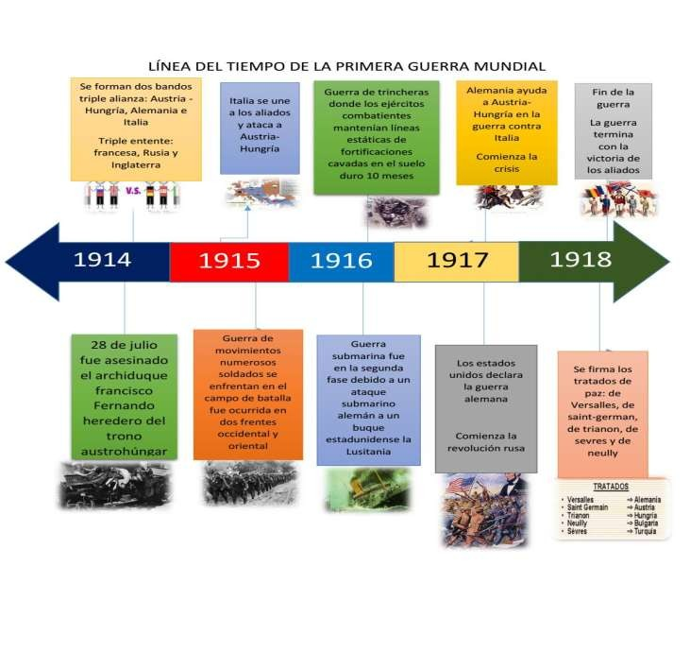
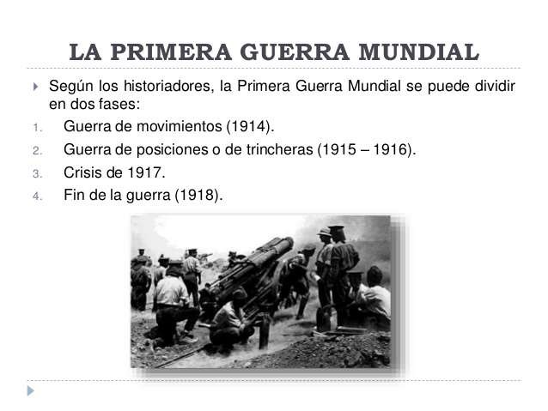
Departamento de Historia y Ciencias Sociales

Slide 7
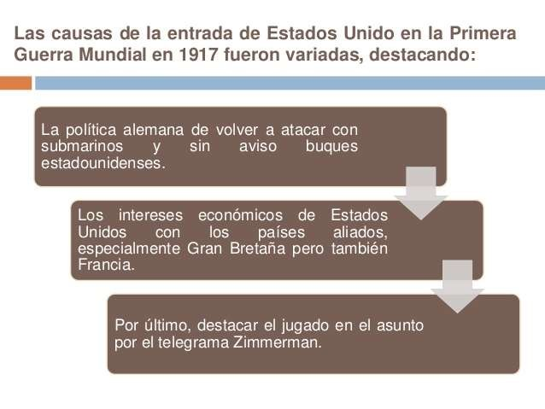
Departamento de Historia y Ciencias Sociales

Slide 8
PREGUNTAS
Departamento de Historia y Ciencias Sociales
Señale fases o etapas de la I Guerra Mundial.
Describa la fase de movimientos en ambos frentes.
Caracterice la fase de posiciones o trincheras.
Indique avances técnicos empleados en la I Guerra Mundial.
Describa las condiciones de vida de los soldados en las trincheras.
Señale causas del ingreso de Estados Unidos a la I Guerra Mundial.

Slide 9

Departamento de Historia y Ciencias Sociales

Slide 10
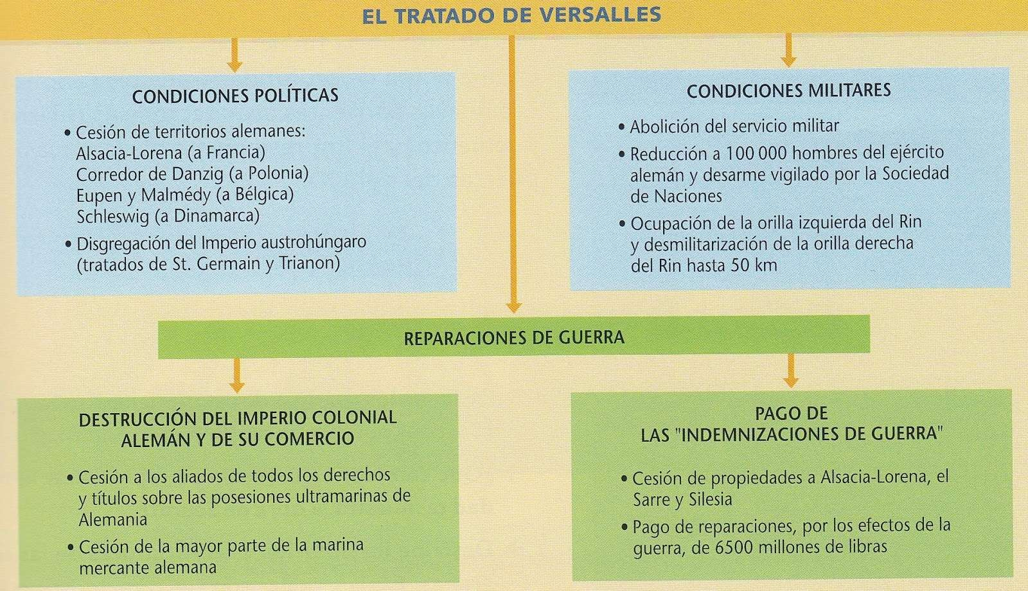
FIN DE LA I GUERRA MUNDIAL Y CONDICIONES DE PAZ
Departamento de Historia y Ciencias Sociales

Slide 11
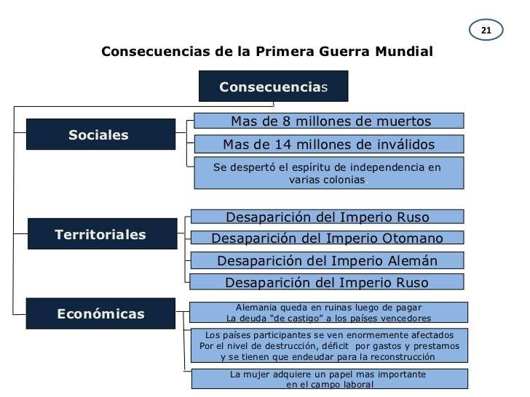
Departamento de Historia y Ciencias Sociales

Slide 12
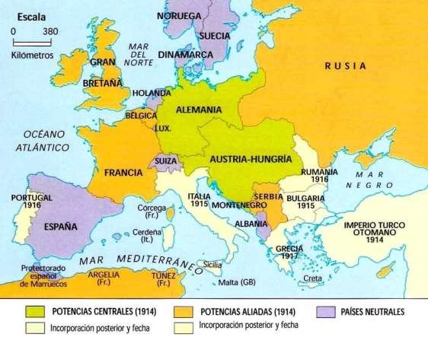
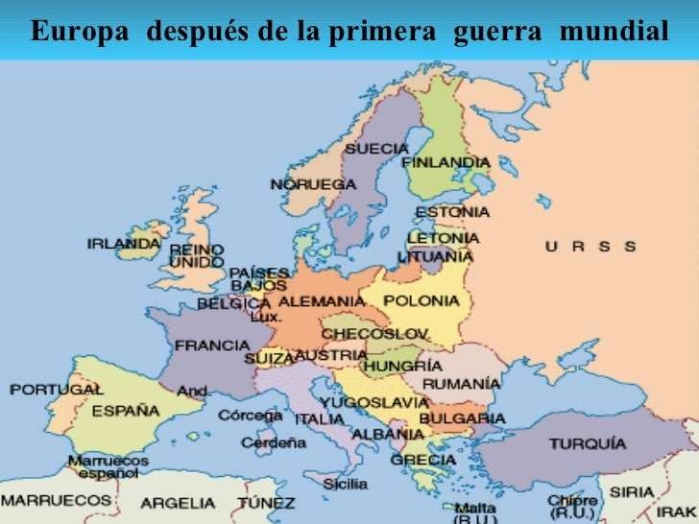
Departamento de Historia y Ciencias Sociales

Slide 13
PREGUNTAS
Departamento de Historia y Ciencias Sociales
Señale el impacto de la I Guerra Mundial en la sociedad civil.
Indique razón por la que Italia se cambió de bando en 1915.
Señale efectos del ingreso de Estados Unidos a la I Guerra Mundial.
Explique causas del retiro de Rusia de la I Guerra Mundial.
Indique condiciones de paz impuestas en el Tratado de Versalles.
Señale consecuencias de la I Guerra Mundial.
Indique imperios que desaparecieron países nuevos en el mapa europeo tras la I Guerra Mundial.

